Slide 1
MP
Центр непрерывного повышения
профессионального мастерства
педагогических работников
Республики Адыгея
magister posterum

Slide 2
MP
Использование логических опорных схем на уроках географии
Сергеева Татьяна Владимировна, учитель географии, заместитель директора по УВР
МБОУ «Лицей № 19» г. Майкоп

Slide 3
MP
«Урок - «клеточка» педагогического процесса. В нем, как солнце в капле воды, отражаются все его стороны. Если не вся, то значительная часть педагоги­ки концентрируется в уроке»
М. Н. Скаткин

Slide 4
Почему дети безразличны к нашим урокам?

Slide 5
По данным психологов К.К. Платонова и Г.Р. Голубева «от услышанного учащимися в течение урока у них в памяти остается в среднем 10% содержания. От воспринятого через чтение закрепляется 30%. Наблюдение учащимися какого-либо предмета или явления оставляет в их памяти в среднем около 50% воспринятого. Практические действия учащихся с учебным материалом составляют в их памяти в среднем 90% воспринятого».

Slide 6
ЛОС – это компактное графическое отображение основного учебного материала с указанием логической структуры его изложения учителем
Создать у учащихся чёткое,
наглядное представление
об учебном материале в целом
как о системе знаний
Назначение
Разобраться в
построении
учебного материала,
выделить главное
Показать взаимосвязи
между отдельными
компонентами
содержания материала
Усвоение учащимися
основного материала на уроке

Slide 7
Технология опорных сигналов
Применение логически опорных конспектов (ЛОК)
ЛОК- компактное графическое отображение основного учебного материала лекции с указанием логической структуры в процессе изложения его учителем
Требования: * лаконичность, структурность, компактность расположения учебного материала, простота.*выделение основного материала цветом, величиной знаков.*словесная форма отображения учебного материала, с использованием графиков, диаграмм, стрелок, символов
Применение графических конспектов
Визуальная интерпретация учебного материала изложенного учителем и выполняемого учащимися в процессе рассказа или объяснения преподавателя
Требования:* предыдущие (для ЛОКов), *составление поэтапного конспекта, но с большей долей самостоятельной работы, выполняемой обучающими

Slide 8
Значение опорного конспекта
Сжимает информацию
Облегчает понимание новой информации
Активизирует учащихся
Экономит время
Упрощает процесс запоминания новых терминов
Наглядно демонстрирует связи между природными компонентами
Помогает выделять главное
Благотворно действует на психологический климат урока
Здоровьесбережение

Slide 9
Аргументы в защиту опорного конспекта
Заметно изменилась психология нашего восприятия информации. Едва ли не ежеминутно мы убеждаемся в том, что за небольшим по объему но выразительным, умело составленным текстом - будущее. А по большому счету опорный конспект ( ОК)- это реклама учебного материала
Информация ОК не захлестнет ученика
Широкое применение компьютеров в жизни! Компактная опора весьма органична на экране монитора. ЕЁ легко можно создавать и изменять в современных текстовых процессорах. С ней можно работать, применяя самые передовые информационные технологии
ЛОК и рисунки остаются современными в обучении!

Slide 10
ПРАВИЛА ИСПОЛЬЗОВАНИЯ ЛОК:
Конспект урока целесообразно записывать на доске синхронно с изложением содержания;
По мере объяснения учащиеся фиксируют ЛОК в своей рабочей тетради;
Фиксирование ЛОК учащимися осуществляется параллельно записи его учителем на доске;
Составляя ЛОК в ходе изложения содержания материала, учитель акцентирует внимание школьников на главных понятиях, процессах.

Slide 11
Опорные конспекты
Виды опорных конспектов:
смысловые
ассоциативные
аббревиатурные
вербальные
графические
Формы опорных конспектов:
схемы
таблицы
диаграммы
ассоциативное поле
опорный конспект
алгоритмы

Slide 12
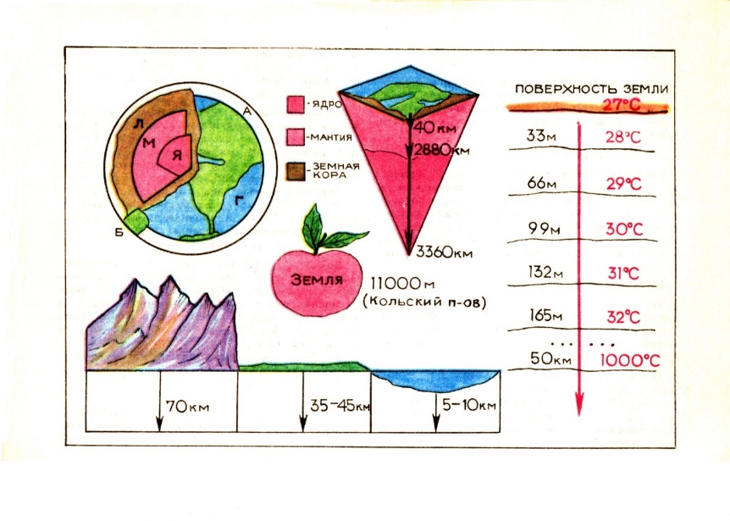
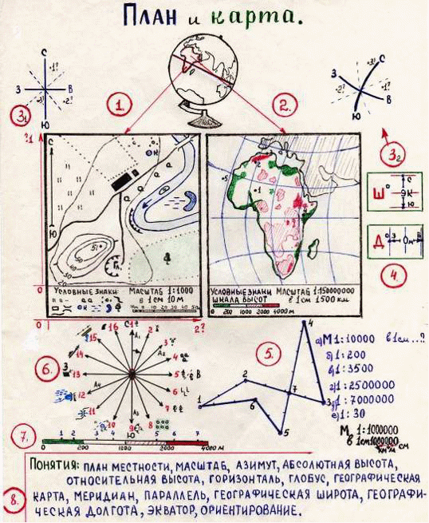

Slide 14
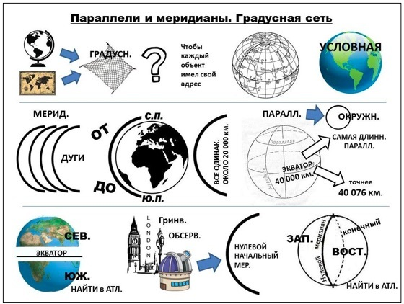

Slide 15
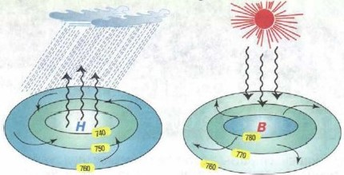

Slide 16
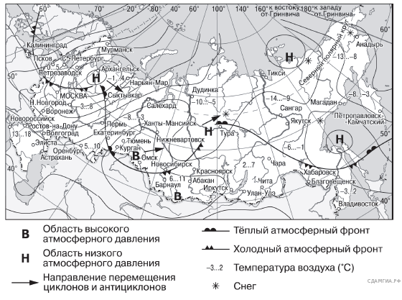
Какой из перечисленных городов, показанных на карте, находится в зоне действия антициклона?
1) Архангельск
2) Омск
3) Магадан
4) Якутск

Slide 17
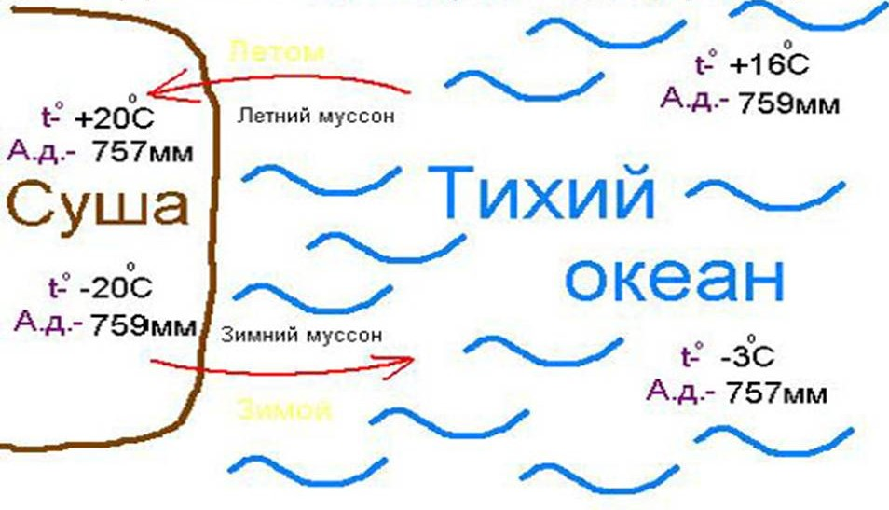
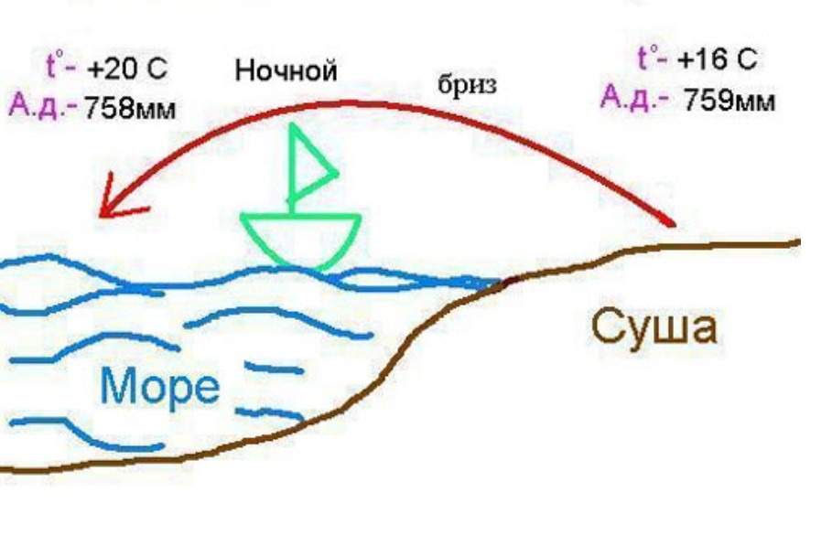

Slide 19
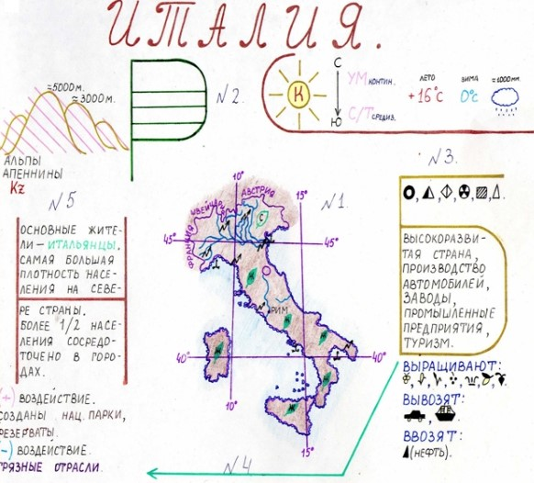

Slide 20
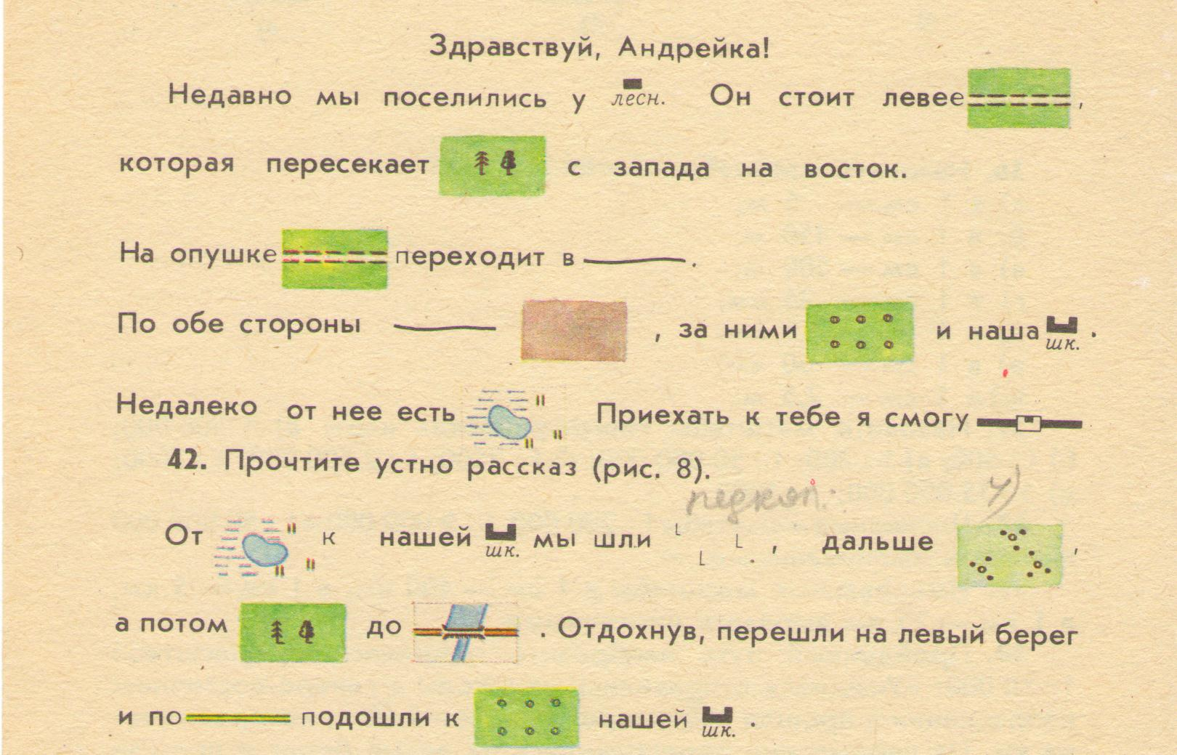

Slide 21
Сигнальные загадки

Slide 22
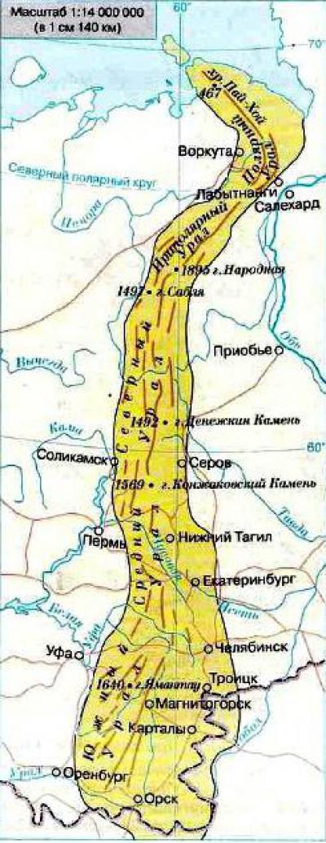
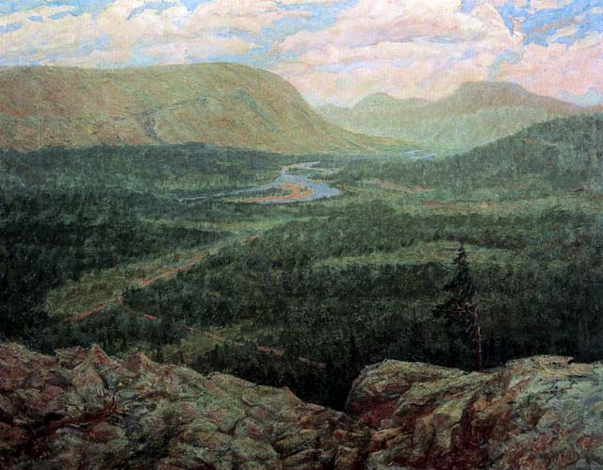
Путь освоения схемы-конспекта
Географическое положение Урала
Географическое положение Урала уникально, ведь этот регион расположен одновременно в двух частях света – в Европе и Азии. Это один из крупнейших районов России, имеющий большое транспортное и промышленное значение.
Урал представляет собой естественный рубеж между двумя частями света – Азией и Европой. Кроме того, этот регион находится между двумя большими равнинами:
на западе – Восточно-Европейская равнина;
на востоке – Западно-Сибирская равнина.
Главной частью Урала является горная система, простирающаяся на севере до побережья Северного Ледовитого океана, и на юге до полупустынной зоны Казахстана. В общей сложности протяженность Урала составляет 2000 км. Ширина его неодинакова: в северных регионах она колеблется в пределах 50 км, а с продвижением на юг расширяется до 150 км.

Slide 23
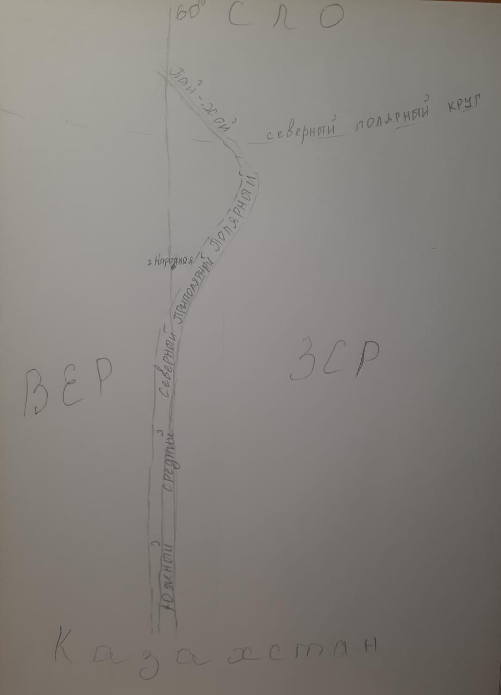
Географическое положение Урала
Географическое положение Урала уникально, ведь этот регион расположен одновременно в двух частях света – в Европе и Азии. Это один из крупнейших районов России, имеющий большое транспортное и промышленное значение.
Урал представляет собой естественный рубеж между двумя частями света – Азией и Европой. Кроме того, этот регион находится между двумя большими равнинами:
на западе – Восточно-Европейская равнина;
на востоке – Западно-Сибирская равнина.
Главной частью Урала является горная система, простирающаяся на севере до побережья Северного Ледовитого океана, и на юге до полупустынной зоны Казахстана. В общей сложности протяженность Урала составляет 2000 км. Ширина его неодинакова: в северных регионах она колеблется в пределах 50 км, а с продвижением на юг расширяется до 150 км.

Slide 24
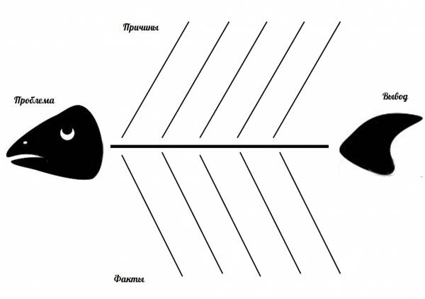
«Fishbone»

Slide 25
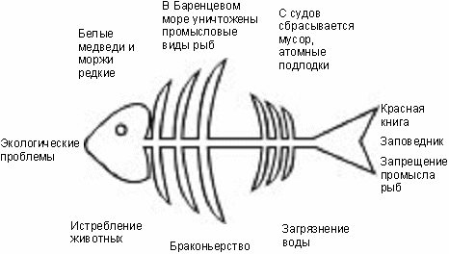

Slide 26
Дальний Восток-край контрастов

Slide 27
MP
«Схемы на­учают выделять главное и основное, приучают отыскивать и уста­навливать логические связи, существенно помогают ученикам усваивать урок»
Н.Н. Баранский

Slide 28
MP
Центр непрерывного повышения
профессионального мастерства
педагогических работников
Республики Адыгея
magister posterum
сайт: www.proshkolu.ru/user/sergeeva-tatiana04/
Сайт: mp01.ru
email: sergeeva-geo@rambler.ru
email: mpadygea@yandex.ru

